Slide 1

KONSEP DAN STRATEGI IMPLEMENTASI PENJAMINAN MUTU SEKOLAH
LPMP Jawa Tengah

Slide 2
Menjelaskan konsep dan strategi penjaminan mutu sekolah
Tujuan

Slide 3
Konsep Penjaminan Mutu
Strategi Penjaminan Mutu
Dokumen Kebijakan Mutu

Slide 4
KONSEP PENJAMINAN MUTU (Buku 1)
Mengapa perlu melakukan penjaminan mutu pendidikan?

Slide 5
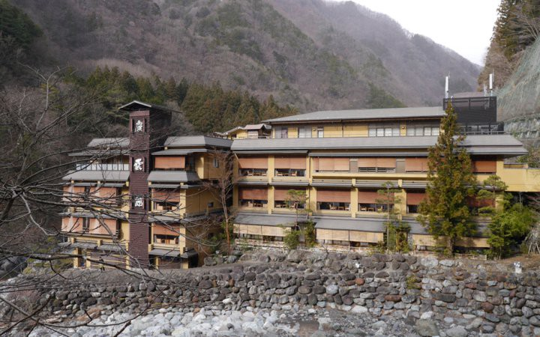
Nishiyama Onsen terletak di antara pegunungan, berusia 1300 th, 52 generasi

Slide 6
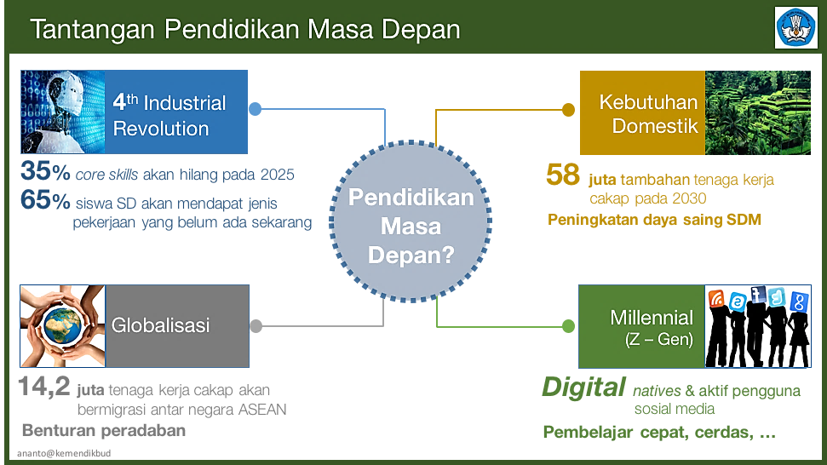
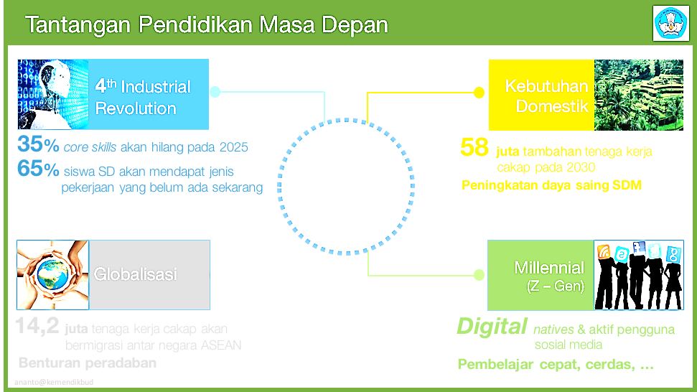
Tantangan Globalisasi - Abad 21
35% jenis pekerjaan akan hilang
pada 2025
Inovasi Disruptif

Slide 7
CAPAIAN MUTU SEKOLAH DI PROVINSI JAWA TENGAH TAHUN 2019
Jenjang SD Jenjang SMP
Jenjang SMA Jenjang SMK

Slide 8
LANDASAN YURIDIS
A. Sistim Pendidikan Nasional (UU 20/2003)
B. Standar Nasional Pendidikan (PP.19/2005-→PP32/2013→PP13/2015)
C. Sitem Penjaminan Mutu Pendidikan (Permendiknas 63/2009 → Permendikbud 28/2016)

Slide 9
UU Sisdiknas
bahwa sistem pendidikan nasional harus mampu menjamin pemerataan kesempatan pendidikan, peningkatan mutu serta relevansi dan efisiensi manajemen pendidikan untuk menghadapi tantangan sesuai dengan tuntutan perubahan kehidupan lokal, nasional, dan global sehingga perlu dilakukan pembaharuan pendidikan secara terencana, terarah, dan berkesinambungan;
Pasal 11 (1) Pemerintah dan Pemerintah Daerah wajib memberikan layanan dan kemudahan, serta menjamin terselenggaranya pendidikan yang bermutu bagi setiap warga negara tanpa deskriminasi

Slide 10
BAB IX STANDAR NASIONAL PENDIDIKAN Pasal 35
(1) Standar nasional pendidikan terdiri atas standar isi, proses, kompetensi lulusan, tenaga kependidikan, sarana dan prasarana, pengelolaan, pembiayaan, dan penilaian pendidikan yang harus ditingkatkan secara berencana dan berkala.
(2) Standar nasional pendidikan digunakan sebagai acuan pengembangan kurikulum, tenaga kependidikan, sarana dan prasarana, pengelolaan, dan pembiayaan.
(3) Pengembangan standar nasional pendidikan serta pemantauan dan pelaporan pencapaiannya secara nasional dilaksanakan oleh suatu badan standardisasi, penjaminan, dan pengendalian mutu pendidikan.

Slide 11
PP 13/2015 (perubahan kedua dari PP 19/2005)
Pasal 1
Dalam Peraturan Pemerintah ini yang dimaksud dengan:
Standar Nasional Pendidikan adalah kriteria minimal tentang sistem pendidikan di seluruh wilayah hukum Negara Kesatuan Republik Indonesia.
Pasal 2
Standar Nasional Pendidikan bertujuan menjamin mutu pendidikan nasional dalam rangka mencerdaskan kehidupan bangsa dan membentuk watak serta peradaban bangsa yang bermartabat.

Slide 13
Permendikbud 28 Tahun 2016 (Sistem Penjaminan Mutu Dikdasmen)
Pasal 1
Dalam Peraturan Menteri ini yang dimaksud dengan:
Mutu Pendidikan Dasar dan Menengah adalah tingkat kesesuaian antara penyelenggaraan pendidikan dasar dan pendidikan menengah dengan Standar Nasional Pendidikan pada pendidikan dasar dan pendidikan menengah.
Penjaminan Mutu Pendidikan adalah suatu mekanisme yang sistematis, terintegrasi, dan berkelanjutan untuk memastikan bahwa seluruh proses penyelenggaraan pendidikan telah sesuai dengan standar mutu.

Slide 14
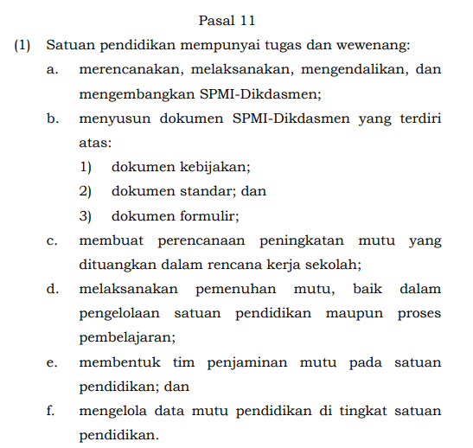

Slide 15
LANDASAN TEORI
PENGERTIAN MUTU
JURAN : fitness to use, kecocokan penggunaan produk
CROSBY: conformance to requirement, sesuai dengan yang dipersyaratkan
DEMING: kesesuaian dengan market demand
FEIGENBAUM : total customer satisfaction
GOETSCH & DAVIS : suatu kondisi dinamis yang berhubungan dengan produk, manusia, proses, environment yang memenuhi atau melebihi harapan customer.
Mutu = Kepuasan Pelanggan (Stakeholders Puas)

Slide 16
Mutu = Kepuasan Pelanggan (Stakeholders Puas)
Kapan itu terjadi ?
Jika Harapan = Kenyataan
Harapan adalah kriteria minimal yang masih bisa diterima pelanggan
Kriteria minimal = Standar
SNP adalah kriteria minimal tentang sistem pendidikan diseluruh wilayah hukum NKRI
Kesimpulan : Sekolah Bermutu ≥ SNP , disebut Sekolah Mandiri

Slide 17
Pengorganisasian......?
Sistem Manajemen Mutu :
Suatu sistem manajemen untuk mengarahkan dan mengendalikan suatu organisasi/institusi dalam penetapan kebijakan, sasaran, rencana dan proses/prosedur mutu serta pencapaiannya secara berkelanjutan.
Suatu sistem manajemen yang menjamin kesesuaian antara proses dengan output yang dihasilkan yang akan memberikan kepuasan stakeholders.
Suatu Sistem manajemen yang terdiri dari struktur organisasi, tanggung jawab, proses-proses, prosedur dan sumber daya yang digunakan untuk mencapai standar yang ditentukan berdasarkan persyaratan dan kebutuhan stakeholders dan organisasi.

Slide 18
Pendekatan dalam penerapan :
Implementasi ISO 9001: 2000
Implementasi ISO 9001: 2008
Implementasi ISO 9001: 2015

Slide 19
PDCA
Plan (P)
Do (D)
Check (C)
Action(A)

Slide 20
Sistem Manajemen Mutu Terpadu (TQM) :
Penjaminan Mutu (QA)
Pengendalian Mutu (QC)
Peningkatan Mutu (QI)
QA
QC
QI

Slide 21
Penjaminan Mutu (QA)
Penjaminan mutu (Quality Assurance/QA) terfokus pada pemberian jaminan/keyakinan bahwa standar mutu akan dapat dipenuhi.
Maksud penjaminan mutu adalah meyakinkan/menjamin secara kualitas dengan suatu sistem kerja dan keterbukaan untuk keberhasilan suatu pekerjaan secara keseluruhan organisasi di setiap lini dengan melalui sistem kontrol.

Slide 22
PROSEDUR OPERASIONAL STANDAR
Dokumen yang menjabarkan aktivitas operasional yang dapat dilaksanakan secara benar, tepat, dan konsisten, untuk menghasilkan produk sesuai standar yang telah ditetapkan.
Bagian dari dokumen sistem kerja yang mengatur secar rinci kegiatan-kegiatan operasional organisasi agar terlaksana secara sistemik
Tathagati, 2014

Slide 23
MODEL PENJAMINAN MUTU

Slide 24
DOKUMEN KEBIJAKAN MUTU (BUKU 2)

Slide 25
Khusus untuk Jenjang SMK: Permendikbud No. 34 Tahun 2018
NO | NAMA DOKUMEN | PERATURAN KEBIJAKAN
1 | Sistem Pendidikan Nasional | UU No. 20/2003
2 | Standar Nasional pendidikan | PP No. 13/2015
3 | Sistem Penjaminan Mutu Pendidikan | Permendikbud No. 28/2016
4 | Standar Kompetensi Lulusan | Permendikbud No. 20/2016
5 | Standar Isi | Permendikbud No. 21/2016 Permendikbud No. 24/2016 Permendikbud No. 61/2016
6 | Standar Proses | Permendikbud No. 22/2016
7 | Standar Penilaian | Permendikbud No. 23/2016
8 | Standar Pendidik dan Tenaga Kependidikan | Permendiknas No. 16/2007
9 | Standar Sarana dan Prasarana | Permendiknas No. 24/2007
10 | Standar Pengelolaan | Permendiknas No. 19/2007
11 | Standar Pembiayaan | Permendiknas No. 69/2009

Slide 26
STRATEGI IMPELEMENTASI PENJAMINAN MUTU (BUKU 3)

Slide 27
1. Sosialisasi
Sekolah melaksanakan sosialisasi kepada warga sekolah:
Guru
masyarakat (komite sekolah)
orang tua
Siswa lulusan
siswa yang masih aktif belajar di sekolah.
Tujuan
memberikan informasi, penjelasan, dan harapan- harapan tentang hal-hal yang terkait dengan keberadaan sekolah dalam pemenuhan SNP.

Slide 28
2. Pembentukan Tim Penjaminan Mutu Pendidikan Sekolah (TPMPS)
Tim Penjaminan Mutu Pendidikan Sekolah (TPMPS) yang dimaksudkan di sini adalah sebuah unit yang dibentuk oleh kepala sekolah yang bertugas membantu pimpinan dalam mengembangkan dokumen penjaminan mutu dan melakukan audit mutu internal.
Anggota TPMPS dapat terdiri dari unsur guru serta komite sekolah
TPMPS terdiri dari pengembang dokumen dan auditor

Slide 29
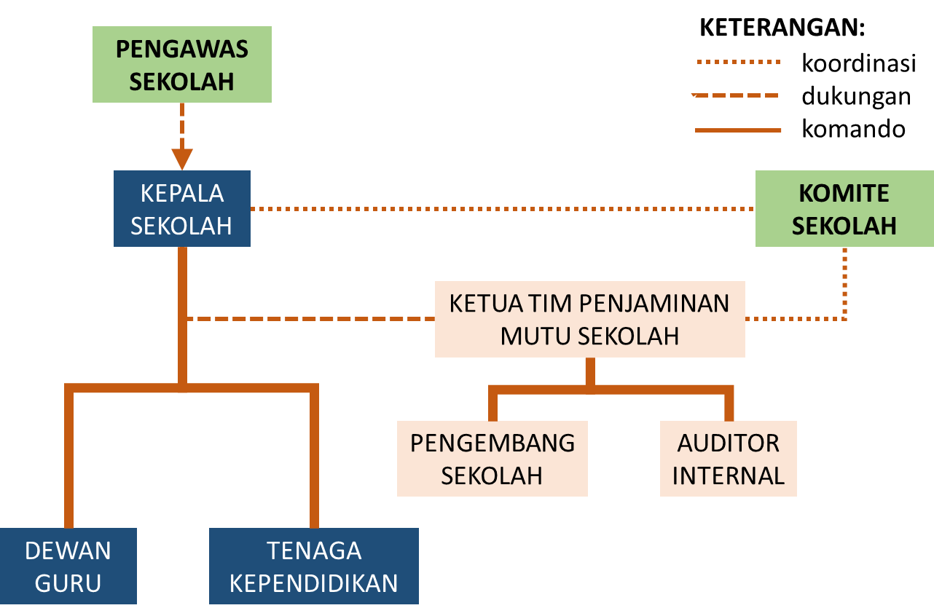
STRUKTUR ORGANISASI TPMPS
Organisasi
struktur
kinerja
dukungan

Slide 30
3. Pengembangan Dokumen mutu
MM (Manual Mutu)
PM (Prosedur Mutu)
IK/PK (Instruksi Kerja/Petunjuk kerja)
DP (Dokumen Pendukung) / Catatan mutu
Kertas kerja/Dokumen kerja
Hasil kerja

Slide 31
Piramida Dokumen Mutu
Menjawab pertanyaan WHY
Manual Mutu
Prosedur Mutu
(Quality Procedure)
Menguraikan
WHO, WHAT, WHEN, WHERE
Petunjuk Kerja
(Work Instructions)
Menguraikan HOW
Catatan Mutu
(dokumen hasil, rekaman (record), form-form)
Bukti pelaksanaan prosedur (SHOW ME)

Slide 32
PROSEDUR MUTU
Prosedur mutu disusun untuk setiap masing-masing standar nasional pendidikan (SNP).
Contoh prosedur mutu adalah: prosedur mutu penilaian.
Prosedur mutu SKL dan Isi mengacu Permendikbud nomor 20 tahun 2016 tentang Standar Kompetensi Lulusan dan permendikbud No. 21 tahun 2016 tentang standar Isi.
Prosedur tersebut mencakup kegiatan-kegiatan yang berurutan untuk memenuhi standar.

Slide 33
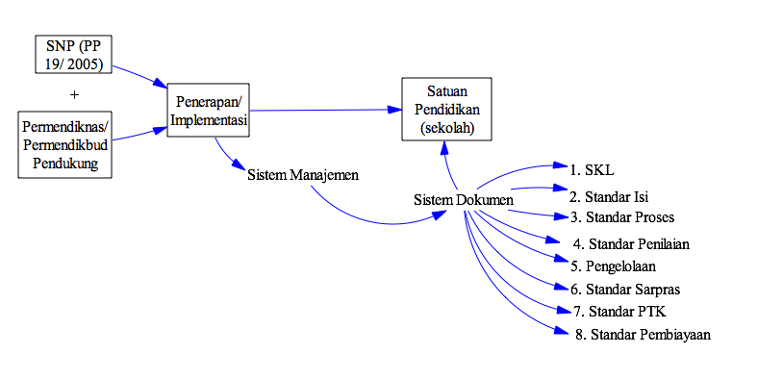
Alur Pikir Penerapan :

Slide 34
Kesimpulan
Dokumen mutu diperlukan untuk memastikan pengelolaan pendidikan di sekolah dilaksanakan sesuai Standar Nasional Pendidikan
Dokumen mutu bukan merupakan tujuan, namun hanya sebuah alat bantu (tools) manajemen untuk melaksanakan penjaminan mutu dan membentuk BUDAYA MUTU. Dokumen mutu untuk MEMASTIKAN segala sesuatu dengan baik sejak awal dan setiap waktu (do it right the first time and every time)
menjadikan DOKUMEN MUTU sebagai TUJUAN AKHIR, akan terjebak pada “MELENGKAPI DOKUMEN ADMINISTRASI” dan hanya akan “MENYUSAHKAN” dalam bekerja

Slide 35
TERIMAKASIH

